Slide 1
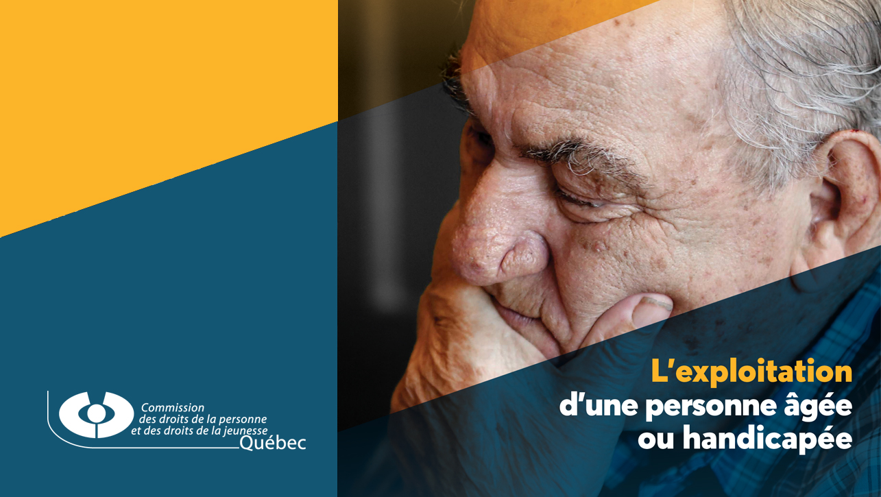
Charte des droits et libertés de la personne

Slide 2
MANDATS DE LA CDPDJ
Assurer la promotion et le respect des droits énoncés dans :
la Charte des droits et libertés de la personne
la Loi sur la protection de la jeunesse (LPJ)
la Loi sur le système de justice pénale pour les adolescents (LSJPA)
Elle doit aussi veiller à l’application de :
la Loi sur l’accès à l’égalité en emploi dans des organismes publics

Slide 3
SERVICES DE LA CDPDJ
Formations et activités d’éducation et de coopération;
Plaintes et enquêtes;
Médiation et représentation judiciaire;
Recommandations au gouvernement du Québec;
Recherches et publications sur les droits et libertés de la personne;
Service-conseil en matière d’accommodement raisonnable;
Supervision et mise sur pied de programmes d’accès à l’égalité

Slide 4
CHARTE DES DROITS ET LIBERTÉS DE LA PERSONNE
Adoptée en 1975, en vigueur depuis 1976
Loi fondamentale, statut quasi-constitutionnel
Droits individuels pour toutes les personnes au Québec

Slide 5
LA MALTRAITANCE
« Un geste singulier ou répétitif ou un défaut d’action appropriée qui se produit dans une relation où il devrait y avoir de la confiance et qui cause, intentionnellement ou non, du tort ou de la détresse à une personne »
- L-6.3 - Loi visant à lutter contre la maltraitance envers les aînés et toute autre personne majeure en situation de vulnérabilité

Slide 6
Il existe une différence entre la maltraitance
et l’exploitation
  La notion de maltraitance est plus large, mais inclut l’exploitation
  Les situations de maltraitance ne sont pas nécessairement de l’exploitation
  Les personnes âgées et handicapées sont protégées dans ces deux situations

Slide 7
La maltraitance et le droit d’être protégé contre toute forme d’exploitation mettent en cause plusieurs droits fondamentaux prévus par la Charte

Slide 8
DROITS FONDAMENTAUX EN CAUSE:
Article 1
Le droit à la sûreté
Le droit à l'intégrité
Le droit à la liberté de sa personne (autodétermination)
Quelques exemples ?

Slide 9
DROITS FONDAMENTAUX EN CAUSE:
Article 4
le droit à la sauvegarde de sa dignité
Article 5
le droit au respect de sa vie privée
Article 6
le droit à la jouissance et à la libre disposition de ses biens
Quelques exemples ?

Slide 10
DROIT À L’ÉGALITÉ
QU’EST-CE QUE LA DISCRIMINATION ?
Article 10 – Exclusion, préférence ou distinction fondée sur une ou plusieurs caractéristiques personnelles :
Âge
Sexe
Grossesse
État civil
Orientation sexuelle
Race
Couleur
Identité ou expression de genre
Origine ethnique ou nationale
Langue
Religion
Condition sociale
Convictions politiques
Handicap ou moyen pour pallier
Qui a pour effet d’empêcher un individu ou un groupe d’individus d’exercer pleinement ses droits.

Slide 11
Certaines situations de discrimination peuvent constituer de la maltraitance
Quelques exemples ?
Existe-t-il une hiérarchie entre les droits fondamentaux

Slide 12
L’ARTICLE 48 DE LA CHARTE
La notion d’exploitation se rapporte spécifiquement à l’article 48 de la Charte des droits et libertés de la personne :
« Toute personne âgée ou toute personne handicapée a droit d’être protégée contre toute forme d’exploitation.
Telle personne a aussi droit à la protection et à la sécurité que doivent lui apporter sa famille ou les personnes qui en tiennent lieu. »

Slide 13
L’EXPLOITATION : TROIS CRITÈRES RETENUS
Mise à profit (i.e. tirer avantage, bénéficier);
d’une position de force;
au détriment d’intérêts plus vulnérables.

Slide 14
PERSONNES ÂGÉES
Personnes âgées i.e.: « personnes que l’âge a rendues vulnérables et qui peuvent s’inscrire dans un rapport de dépendance, qu’elle soit physique, économique ou psychologique […] »
(Juge Rivet dans CDPDJ c. Gagné, TDP 12-2002)

Slide 15
VULNÉRABILITÉ
« … plus une personne est vulnérable, plus elle dépend, aux plans physique, mental ou émotif, de son entourage et de son environnement. Cette dépendance constitue à son tour un facteur de vulnérabilité ou accroît la vulnérabilité préexistante en créant une source de pouvoir pour la personne dont la personne âgée dépend »
Québec (Commission des droits de la personne et des droits de la jeunesse) c. Vallée, 2003 CanLII 28651 (QC T.D.P.), par. 79.

Slide 16
Au regard de l’article 48, qu’est-ce qu’une
personne vulnérable ?
Même si elle est légalement apte à défendre ses droits et à protéger ses intérêts, une personne vulnérable n’est pas toujours en mesure de le faire. La combinaison de certains éléments permet d’établir si une personne est vulnérable.

Slide 17
INDICATEURS DE VULNÉRABILITÉ:
santé physique, psychologique ou psychique, etc :
  maladies, les déficits physiques et cognitifs, le décès du conjoint, l’insécurité, la détresse émotive et la fragilité psychologique)
caractéristiques personnelles ou individuelles particulières:
  origine ethnique / culturelle / langue
  Environnement familial ou social
  Absence ou déficience du soutien familial, l’isolement, services d’aide inaccessibles ou inadéquats, réseau d’amis restreint, faibles revenus, placement contre le gré de la personne âgée ou handicapée, etc

Slide 18
Formes d’exploitation
Financière ou matérielle : la victime « donne » de l'argent ou des biens à son exploiteur sous la menace, la contrainte ou prend des décisions en ce sens qui ne sont pas libres et éclairées;
Physique : la victime est « punie » par son exploiteur, elle reçoit des coups, est négligée, ne reçoit pas les soins requis, etc.;

Slide 19
Formes d’exploitation
Psychologique : la victime est menacée ou agressée verbalement, elle subit du chantage de la part de son exploiteur quant à sa sécurité ou à d'autres questions qui la rendent anxieuse;
Affective : l'exploiteur menace la victime d'abandon, de ne plus voir ses proches, d'être retirée de son milieu de vie, etc.

Slide 20
Consentement de la victime
Le consentement de la victime est souhaité mais pas nécessaire pour que la Commission fasse enquête (art. 74, 3e alinéa);
Le consentement écrit de la victime n’est pas exigé pour saisir le tribunal d'un cas d'exploitation (art. 83)
Respect de l’autonomie
La Commission recherche dans tous les cas à obtenir le consentement de la personne âgée de manière à respecter ses droits fondamentaux (notamment, la liberté de la personne et le droit au respect de la vie privée inscrits aux articles 1 et 5 de la Charte qui englobe l’autonomie de la personne).

Slide 21
Principes:
  Respect de l’autonomie de la victime (volonté, consentement);
  Collaboration des partenaires aux démarches (CIUSSS, corps de police, Curateur, institutions financières, etc.)
  « Protection » de la victime selon le contexte, le mandat et les pouvoirs de la CDPDJ (personne, biens);

Slide 22
Qui peut porter plainte / dénoncer ?
toute personne ou tout groupe de personnes qui croient avoir subi de la discrimination, du harcèlement ou de l’exploitation
tout organisme de défense des droits et libertés de la personne, au nom d’une ou de plusieurs victimes
toute personne (membre de la famille, ami, voisin, bénévole ou autre) qui est témoin d'une situation d’exploitation ou de discrimination envers une personne âgée ou handicapée
Lorsque ce n’est pas la victime qui porte plainte, son consentement écrit est nécessaire, sauf dans les cas d'exploitation d’une personne âgée ou handicapée. Dans ces cas, la Commission peut faire enquête même si ce consentement est impossible à obtenir.

Slide 23
À noter
Seuls les articles 10 à 19 (droits à l’égalité) et 48 (exploitation) peuvent faire l’objet d’une plainte à la Commission

Slide 24
Comment porter plainte / dénoncer ?
Par téléphone, par courriel, par courrier ou en personne,
Gratuit
Délai ?
Pas anonyme, mais confidentiel
Vous aurez à nous fournir les informations suivantes:
  Dates importantes
  Noms et coordonnées de témoins s’il y a lieu
  Faits, gestes, paroles liés à l'atteinte à vos droits
  Autres recours exercés pour les mêmes faits

Slide 25
Merci de votre attention!
Germain Royer
Service d’éducation et de coopération
GERMAIN.ROYER@CDPDJ.QC.CA
www.cdpdj.qc.ca

